Slide 1
Život ve společnosti
Skupiny, ve kterých žijeme

Slide 2
Skupiny, ve kterých žijeme
Na minulé hodině jsme se zmínili, kterých skupin jsme součástí
(rodina, škola, kamarádi, oddíly, kroužky…, národ, stát…)
Liší se velikostí, vztahy, důležitostí, povinnostmi…
Dělení podle počtu: malé ( 20 – 30, za skupinu se považují i 2 osoby (dle některých odborníků, obecně od 3 osob)
Další dělení: přechodné, stálé
Existuje řada dalších znaků, podle kterých se skupiny dělí

Slide 3
Základy slušného chování
Společensky významnější osoby:
Muž x žena
Starší x mladší
Nadřízený x podřízený

Slide 4
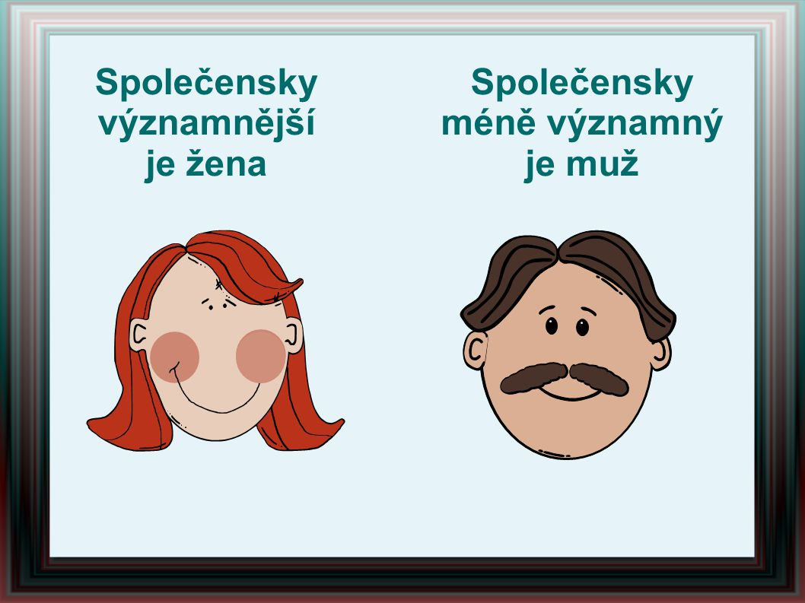
****

Slide 5
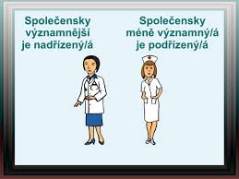
****

Slide 6



